Slide 1

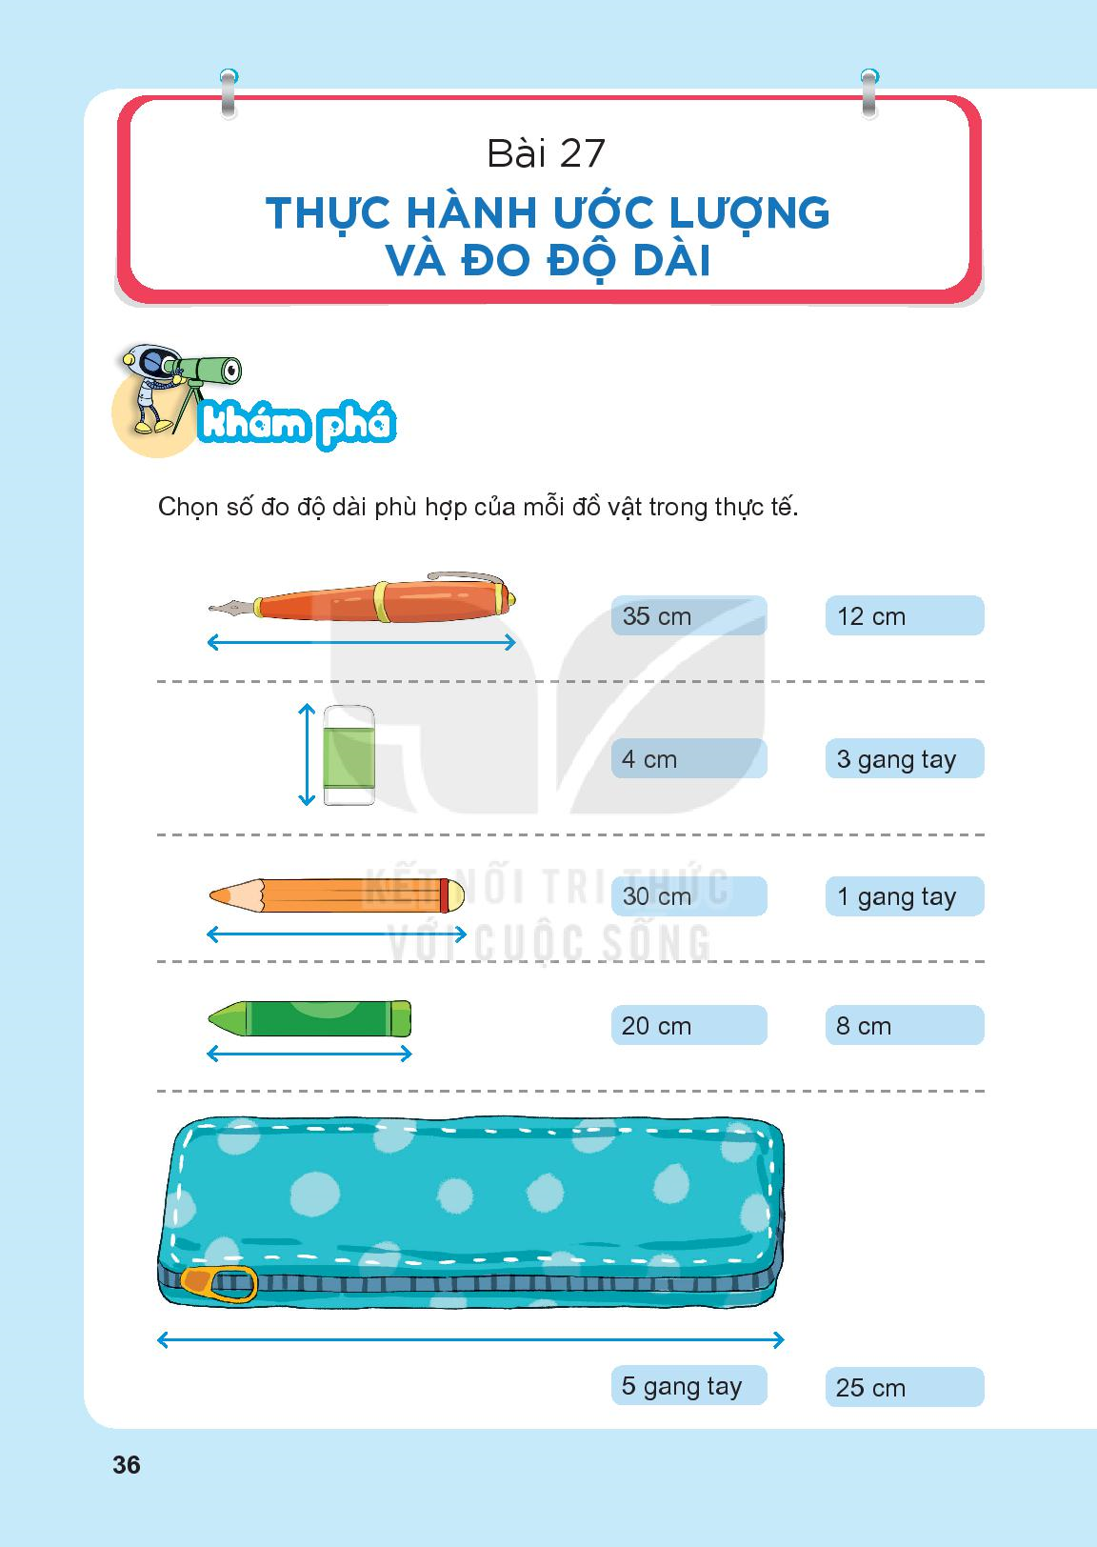

Giáo viên : Lê Thị Thanh Nga

Slide 2

TIẾT 1

Slide 3
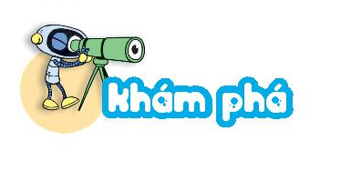
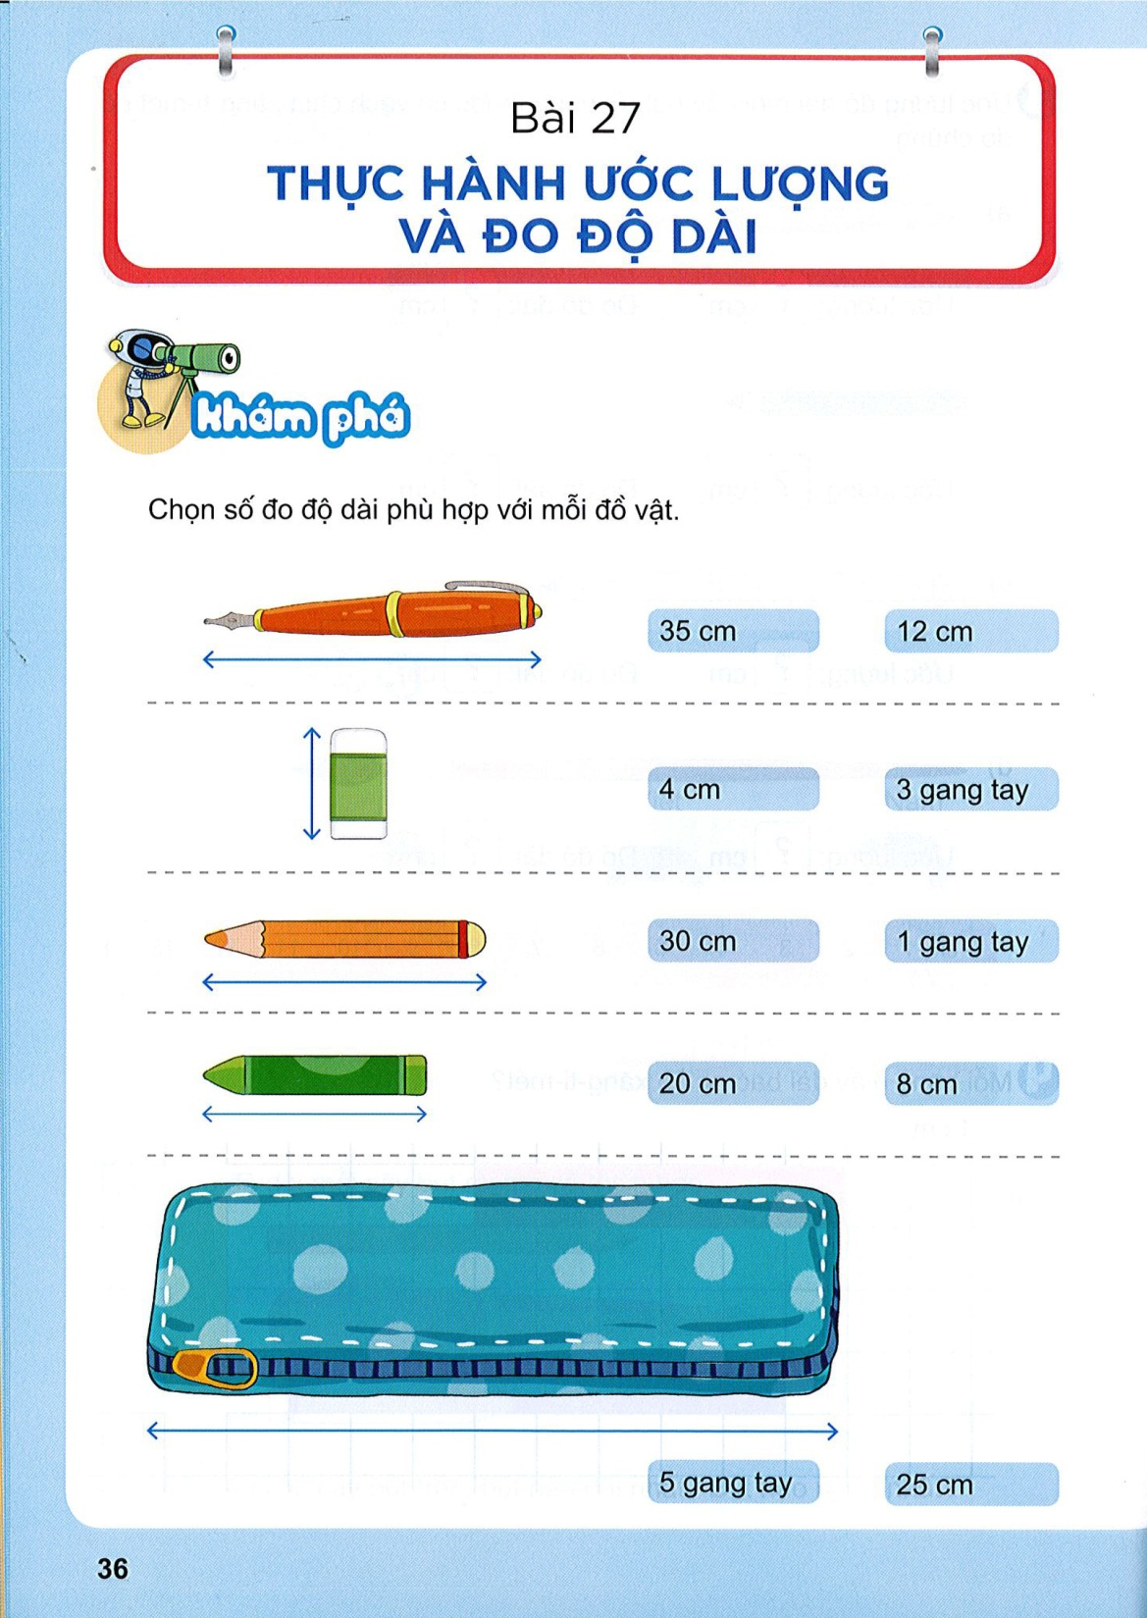


Slide 4
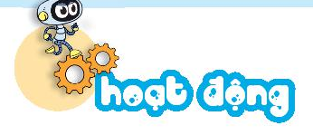
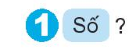
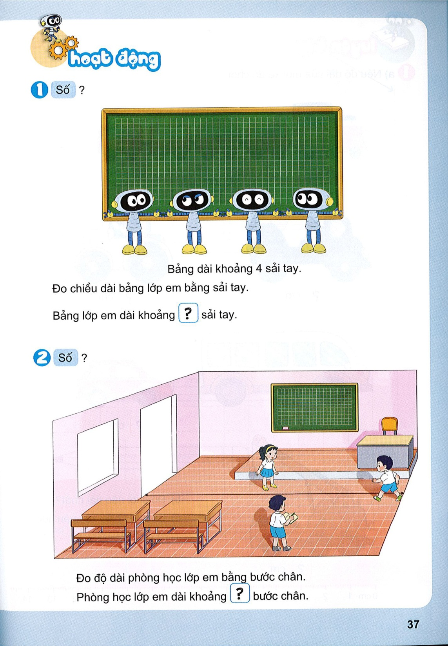

Slide 6

TIẾT 2
LUYỆN TẬP

Slide 7
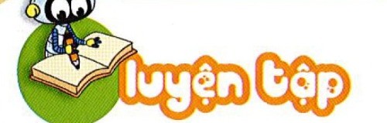


Slide 8


1 cm
11 cm

Slide 9


5 cm
4 cm

Slide 10


7 cm
4 cm

Slide 11

5 cm

Slide 12

Đồ chơi nào dài nhất ?
11 cm
5 cm
4 cm
7 cm
4 cm
5 cm

Slide 13
Có bao nhiêu xe ngắn hơn xe khách ?
11 cm
5 cm
4 cm
7 cm
4 cm
5 cm

Slide 14
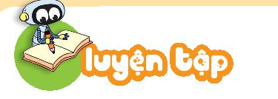
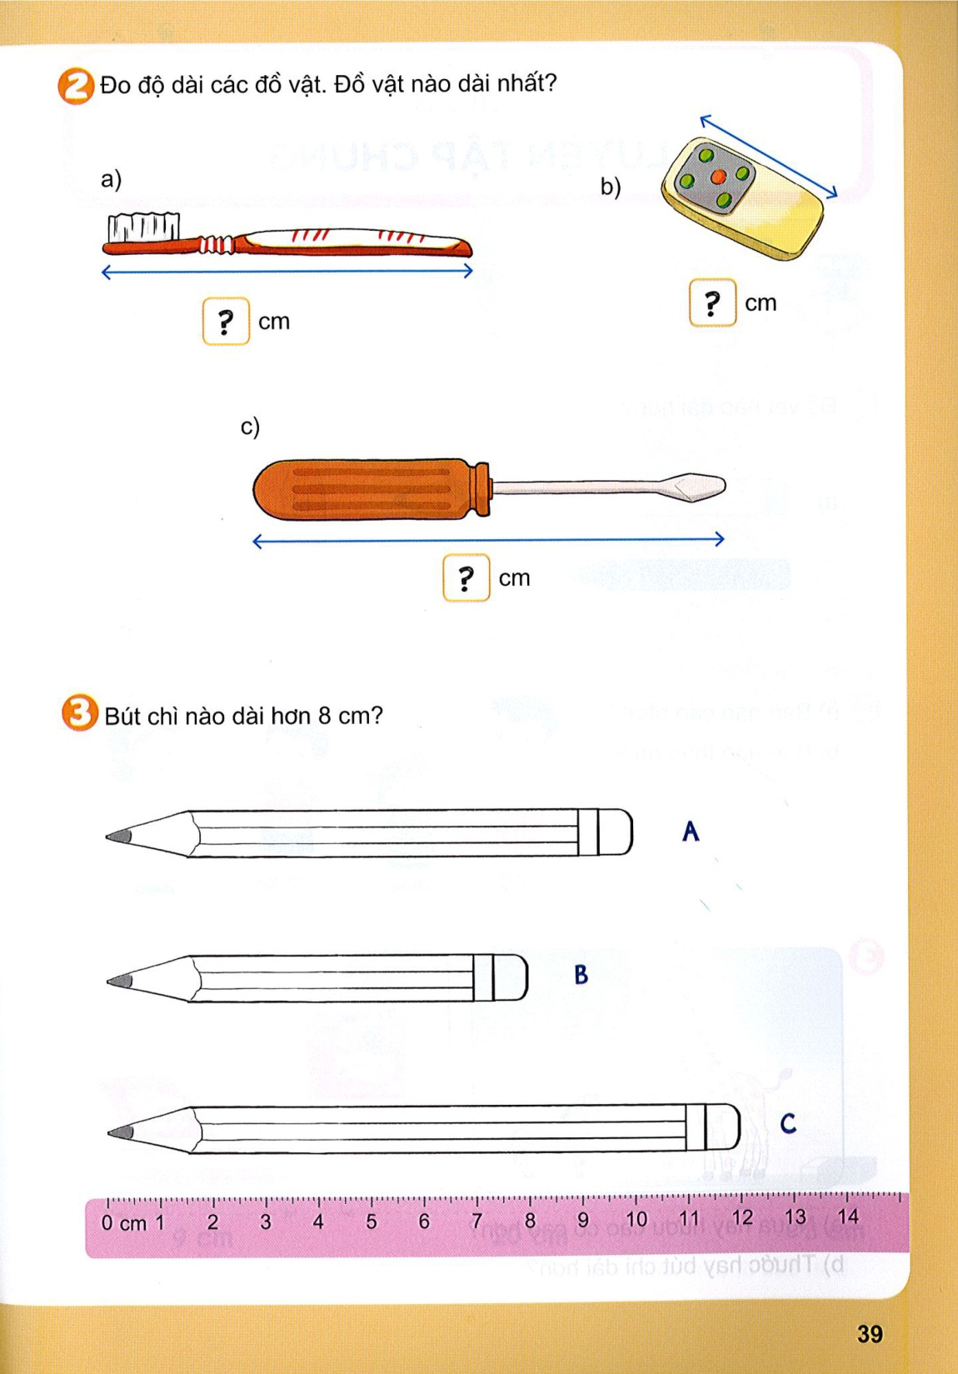
Đồ vật nào dài nhất ?
7
3
9

Slide 15
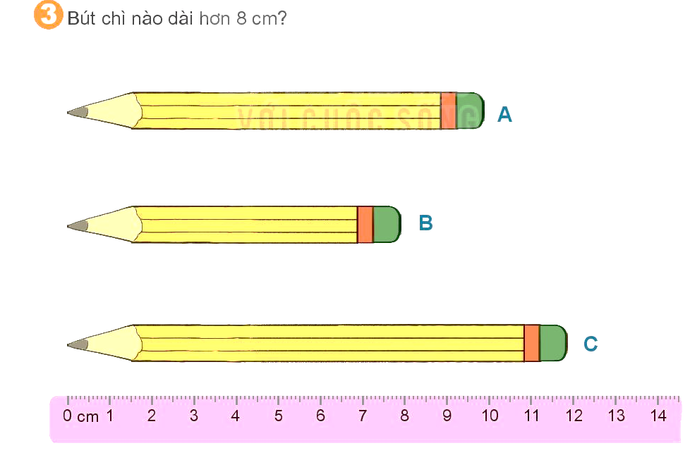
Bút chì nào dài hơn 8cm
10 cm
8 cm
12 cm

